Slide 1
MathKGZ --
Эки орундуу ондуктар – Көбөйтүү – 1234
Проектордо чагылдырып койсо болот же принтерден чыгарып таркатып койсо болот
Анимацияларды текшерип, сабагыңызга КЕРЕГИ ЖОК слайддарды ӨЧҮРҮП САЛЫҢЫЗ.

Slide 2
Эсептеңиз :
Эсептеңиз :
6,4 × 0,1
4,4 × 1,2
①
②
Эсептеңиз :
Эсептеңиз :
0,65 × 0,13
2,17 × 0,53
③
④

Slide 3
Эсептеңиз :
Эсептеңиз :
6,4 × 0,1
4,4 × 1,2
0,64
5,28
①
②
Эсептеңиз :
Эсептеңиз :
0,65 × 0,13
2,17 × 0,53
0,0845
1,1501
③
④

Slide 4
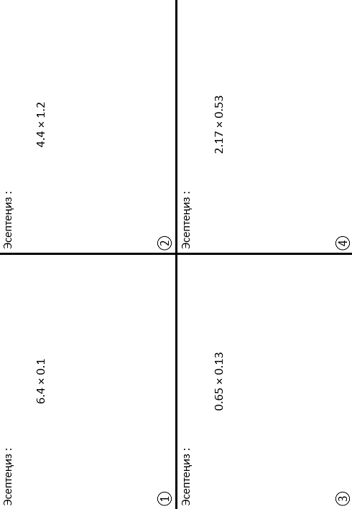

Slide 5
Суроолор барбы?
Комментарийлер?
Сунуштар?
…же ката таптыңызбы!?
Түрдүү пикирлер үчүн ыраазычылык билдиребиз.
Сураныч, электрондук кат жөнөтүңүз:
mathematicskgz@gmail.com

